Slide 1
Đề tài
Plant Disease Detector
AI phát hiện bệnh cây qua ảnh lá
SVTH: HUỲNH KHÔI NGUYÊN
Lớp: 22T_Nhat1 | MSSV: 102220287
GVHD: ThS. Đỗ Thị Tuyết Hoa
Notes:
Em xin kính chào quý thầy cô. Đề tài của em là Plant Disease Detector, một ứng dụng iOS dùng AI để hỗ trợ phát hiện bệnh cây thông qua ảnh lá. Trong phần trình bày, em sẽ đi từ lý do chọn đề tài, thiết kế hệ thống, mô hình AI, đánh giá và kết quả triển khai.

Slide 2
MỤC LỤC
Tổng quan đề tài
Phân tích & thiết kế
Dữ liệu & mô hình AI
Huấn luyện & đánh giá
Triển khai thực tế
Kết luận & Q&A
Notes:
Slide này là lộ trình trình bày. Em chia nội dung thành năm phần lớn: tổng quan, phân tích thiết kế, dữ liệu và mô hình AI, huấn luyện đánh giá, cuối cùng là triển khai thực tế. Cách chia này giúp người nghe thấy rõ từ bài toán thực tiễn đến sản phẩm app hoàn chỉnh.

Slide 3
PHẦN 1
Tổng quan đề tài
Notes:
Em bắt đầu với phần tổng quan đề tài. Phần này trả lời câu hỏi vì sao cần hệ thống này, mục tiêu chính là gì và đề tài có ý nghĩa như thế nào trong nông nghiệp thông minh.

Slide 4
PHẦN 1: TỔNG QUAN
Vấn đề
Bệnh cây làm giảm năng suất và chất lượng nông sản nếu phát hiện muộn.
Hạn chế
Chẩn đoán thủ công phụ thuộc kinh nghiệm, dễ nhầm khi triệu chứng tương tự.
Cơ hội
Camera điện thoại + AI giúp người dùng nhận hỗ trợ nhanh ngay trên app iOS.
Notes:
Trong thực tế, bệnh cây nếu phát hiện muộn có thể làm giảm năng suất và chất lượng nông sản. Việc nhận diện bằng kinh nghiệm cá nhân dễ bị nhầm khi triệu chứng giống nhau. Điện thoại thông minh tạo điều kiện để người dùng chụp ảnh lá và nhận hỗ trợ nhanh hơn.

Slide 5
PHẦN 1: MỤC TIÊU
Chẩn đoán
Cho phép chụp/chọn ảnh lá và nhận dự đoán bệnh cùng độ tin cậy.
Quản lý
Lưu lịch sử chẩn đoán, quản lý cây cá nhân và kế hoạch chăm sóc.
Hỗ trợ
Cung cấp tư vấn tiếng Việt, thời tiết, bản đồ vùng dịch và phản hồi sai.
Notes:
Mục tiêu trung tâm của đề tài là xây dựng một ứng dụng iOS có thể nhận ảnh lá, gửi lên backend và nhận kết quả dự đoán từ mô hình AI. Ngoài kết quả bệnh, hệ thống còn cung cấp độ tin cậy và gợi ý chăm sóc để người dùng có thông tin tham khảo.

Slide 6
Ý NGHĨA KHOA HỌC & THỰC TIỄN
Thực tiễn:
Hỗ trợ người trồng cây phát hiện sớm bệnh
Giảm thời gian tra cứu thông tin
Theo dõi lịch sử và chăm sóc cây có hệ thống
Khoa học:
Ứng dụng học sâu và xử lý ảnh trong nông nghiệp
Kết nối mô hình AI với app iOS và backend
Tạo nền tảng mở rộng cho nông nghiệp thông minh
Notes:
Ý nghĩa thực tiễn là hỗ trợ người trồng cây phát hiện sớm vấn đề và quản lý lịch sử chăm sóc. Ý nghĩa khoa học nằm ở việc kết hợp xử lý ảnh, học sâu, app iOS, backend và cơ sở dữ liệu thành một hệ thống hoàn chỉnh.

Slide 7
CÔNG NGHỆ SỬ DỤNG
Ứng dụng iOS:
Swift, SwiftUI, Xcode
Camera/thư viện ảnh, MapKit, Core Location
Giao diện tối giản, dễ thao tác trên iPhone
Backend & dịch vụ:
Python, FastAPI, Uvicorn, Render
Supabase PostgreSQL/Auth/Storage
Gemini API, OpenWeather API, AI endpoint
Notes:
Các công nghệ được chọn theo từng vai trò. SwiftUI dùng để xây dựng giao diện app iOS; FastAPI xử lý backend; Supabase đảm nhiệm xác thực, cơ sở dữ liệu và lưu trữ ảnh. Ngoài ra hệ thống tích hợp Gemini để tư vấn, OpenWeather cho thời tiết và MapKit cho bản đồ.

Slide 8
PHẦN 2
Phân tích & thiết kế
Notes:
Sang phần hai, em trình bày phân tích và thiết kế. Đây là phần xác định người dùng của hệ thống, các chức năng cần có, yêu cầu phi chức năng và kiến trúc tổng thể trước khi triển khai.

Slide 9
PHẦN 2: TÁC NHÂN HỆ THỐNG
Khách
Truy cập chức năng cơ bản, xem thông tin và đăng ký tài khoản.
Người dùng
Chẩn đoán bệnh, xem kết quả, lưu lịch sử, quản lý cây và lịch chăm sóc.
Chuyên gia
Thẩm định phản hồi, cập nhật dữ liệu bệnh và hỗ trợ cải thiện mô hình.
Notes:
Hệ thống có nhiều tác nhân. Khách có thể tiếp cận chức năng cơ bản; người dùng đăng nhập để chẩn đoán, lưu lịch sử và quản lý cây. Chuyên gia có vai trò thẩm định phản hồi, còn backend, AI, bản đồ và thời tiết là các thành phần dịch vụ hỗ trợ.

Slide 10
YÊU CẦU CHỨC NĂNG
Nhóm tài khoản & chẩn đoán:
Đăng ký, đăng nhập, đăng xuất
Chụp hoặc chọn ảnh từ thư viện
Gửi ảnh để phân loại bệnh và xem độ tin cậy
Nhóm chăm sóc & mở rộng:
Lưu lịch sử, quản lý cây cá nhân
Tư vấn chăm sóc bằng AI tiếng Việt
Thời tiết, bản đồ vùng dịch, phản hồi sai
Notes:
Yêu cầu chức năng được chia thành nhóm tài khoản, nhóm chẩn đoán, nhóm chăm sóc và nhóm phản hồi. Điểm quan trọng là app không chỉ trả kết quả bệnh, mà còn lưu lịch sử, hiển thị khuyến cáo, hỗ trợ bản đồ vùng dịch và cho phép báo cáo kết quả chưa đúng.

Slide 11
YÊU CẦU PHI CHỨC NĂNG
Trải nghiệm & hiệu suất:
Giao diện trực quan, dễ dùng trên iOS
Chuyển màn hình mượt, phản hồi rõ ràng
Thông báo lỗi khi mất mạng hoặc ảnh không hợp lệ
Bảo mật & mở rộng:
Xác thực qua Supabase Auth
Không đưa khóa bí mật vào app iOS
REST API dễ mở rộng và thay mô hình AI phía server
Notes:
Yêu cầu phi chức năng tập trung vào trải nghiệm, ổn định và bảo mật. Ứng dụng cần dễ dùng trên iPhone, backend phải kiểm tra ảnh đầu vào để tránh lỗi, dữ liệu cá nhân và ảnh cây phải được quản lý an toàn thông qua Supabase.

Slide 12
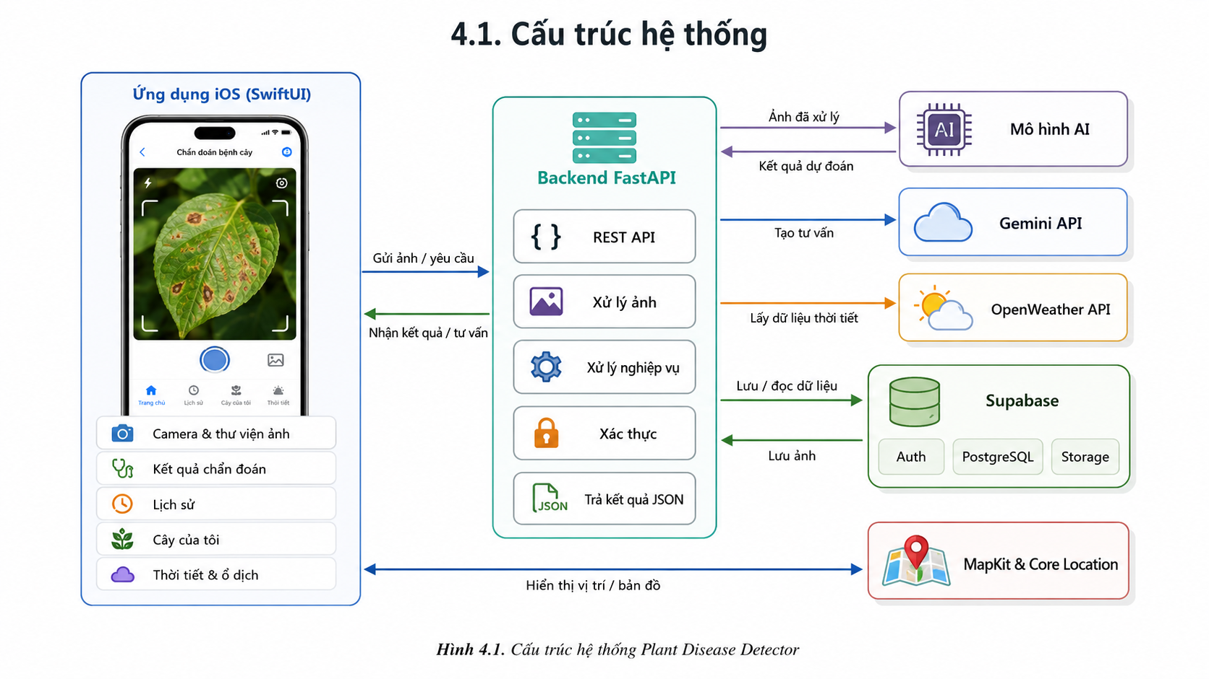
KIẾN TRÚC CLIENT-SERVER
App iOS gửi ảnh và nhận kết quả từ FastAPI. Backend kiểm tra ảnh, gọi mô hình AI, lưu dữ liệu trên Supabase và tích hợp các dịch vụ hỗ trợ.
Kiến trúc này giúp cập nhật mô hình ở server mà không cần thay đổi app trên thiết bị người dùng.
Notes:
Kiến trúc hệ thống theo mô hình Client-Server. App iOS là client gửi ảnh và nhận kết quả. FastAPI là lớp trung gian để kiểm tra ảnh, gọi mô hình AI, lưu dữ liệu vào Supabase và kết nối với các API hỗ trợ như Gemini và OpenWeather.

Slide 13
PHẦN 2: LUỒNG CHẨN ĐOÁN
1. Ảnh
Người dùng chụp/chọn ảnh lá cây và gửi lên FastAPI theo multipart/form-data.
2. AI
Backend kiểm tra định dạng, tiền xử lý ảnh và gọi mô hình nhận diện bệnh.
3. Kết quả
Kết quả gồm tên cây, tên bệnh, độ tin cậy; ảnh/lịch sử được lưu nếu cần.
Notes:
Luồng chẩn đoán bắt đầu khi người dùng chụp hoặc chọn ảnh lá. Ảnh được gửi lên backend, backend kiểm tra định dạng và tiền xử lý, mô hình AI dự đoán bệnh và độ tin cậy, sau đó kết quả được lưu và trả về app để hiển thị.

Slide 14
THIẾT KẾ CƠ SỞ DỮ LIỆU SUPABASE
Nhóm dữ liệu chính:
Profiles, History, Report_Cases
User_Plants, Care_Plans, Care_Tasks
Plant_Knowledge, Plant_Resources
Vai trò Supabase:
PostgreSQL lưu dữ liệu có cấu trúc
Storage lưu ảnh chẩn đoán và tài nguyên
Auth quản lý tài khoản và phiên đăng nhập
Notes:
Cơ sở dữ liệu được thiết kế quanh người dùng, lịch sử chẩn đoán, phản hồi và các chức năng chăm sóc cây. Supabase PostgreSQL giúp lưu dữ liệu có cấu trúc, Supabase Storage lưu ảnh, còn Auth quản lý tài khoản và phiên đăng nhập.

Slide 15
PHẦN 3
Dữ liệu & mô hình AI
Notes:
Phần ba đi vào dữ liệu và mô hình AI. Đây là phần quan trọng vì chất lượng dữ liệu và cách thiết kế mô hình ảnh hưởng trực tiếp đến khả năng nhận diện bệnh cây.

Slide 16
BỘ DỮ LIỆU SỬ DỤNG
Nguồn dữ liệu:
Tự thu thập, tổng hợp và phân loại
Bổ sung từ Kaggle, Roboflow, Mendeley Data
Có thêm dữ liệu Cassava, Corn, Rice từ Ghana
Quy mô sau xử lý:
71 lớp bệnh/trạng thái khỏe mạnh
Train: 78.956 ảnh
Validation: 22.610 ảnh
Test: 11.347 ảnh
Notes:
Bộ dữ liệu của đề tài gồm 71 lớp, bao gồm cả các trạng thái bệnh và cây khỏe mạnh. Sau khi làm sạch, dữ liệu được chia thành train, validation và test để theo dõi quá trình học và đánh giá khả năng tổng quát của mô hình.

Slide 17
TIỀN XỬ LÝ ẢNH
Làm sạch dữ liệu:
Loại ảnh lỗi hoặc không đọc được
Kiểm tra ảnh quá mờ, quá tối/quá sáng
Chuẩn hóa tên lớp để tránh trùng lặp
Chuẩn bị cho mô hình:
Resize về 224x224x3
Chuẩn hóa pixel về khoảng [0,1]
Tạo batch dữ liệu bằng ImageDataGenerator
Notes:
Trước khi đưa vào mô hình, ảnh cần được kiểm tra và chuẩn hóa. Các ảnh lỗi, quá mờ, quá tối hoặc quá sáng được loại bỏ. Ảnh hợp lệ được resize về 224x224x3 và đưa giá trị điểm ảnh về khoảng 0 đến 1.

Slide 18
PHẦN 3: TĂNG CƯỜNG DỮ LIỆU
Mục tiêu
Tạo thêm biến thể ảnh để mô hình quen với điều kiện chụp thực tế.
Kỹ thuật
Xoay, dịch chuyển, zoom, shear, lật ngang và thay đổi độ sáng.
Hiệu quả
Giảm overfitting, tăng khả năng nhận diện khi ảnh có góc/chất lượng khác nhau.
Notes:
Tăng cường dữ liệu giúp mô hình học tốt hơn trong điều kiện thực tế. Các phép như xoay, dịch chuyển, zoom, shear và lật ngang mô phỏng nhiều góc chụp, ánh sáng và cách đặt lá khác nhau. Điều này giúp giảm overfitting.

Slide 19
PHẦN 3: KIẾN TRÚC CNN
Trích xuất
Các khối Conv2D tăng dần 32, 64, 128, 256, 512 filters để học đặc trưng lá.
Ổn định
BatchNormalization, Swish, shortcut connection và SE attention hỗ trợ học sâu.
Phân loại
GlobalAveragePooling2D, Dense 512, Dropout và Softmax cho 71 lớp đầu ra.
Notes:
Mô hình sử dụng kiến trúc CNN tùy chỉnh. Các tầng Conv2D tăng dần số filter để học đặc trưng từ đơn giản đến phức tạp. BatchNormalization và Swish giúp quá trình học ổn định hơn, còn shortcut connection và SE attention giúp mô hình tập trung vào vùng đặc trưng quan trọng.

Slide 20
CƠ CHẾ DỰ ĐOÁN & ĐỘ TIN CẬY
Quy trình dự đoán:
Ảnh được chuẩn hóa và đưa vào CNN
Softmax trả xác suất cho 71 lớp
Backend tách tên cây, tên bệnh và confidence
Xử lý độ tin cậy:
Kết quả thấp hơn 60% được cảnh báo
Người dùng có thể gửi phản hồi sai
Dữ liệu phản hồi phục vụ cải thiện mô hình
Notes:
Khi dự đoán, mô hình trả về phân phối xác suất qua Softmax cho 71 lớp. Backend tách kết quả thành tên cây và tên bệnh, đồng thời kiểm tra độ tin cậy. Nếu độ tin cậy thấp hơn ngưỡng 60%, app cảnh báo người dùng và cho phép gửi phản hồi.

Slide 21
PHẦN 4
Huấn luyện & đánh giá
Notes:
Phần bốn trình bày quá trình huấn luyện và đánh giá. Nội dung này cho thấy mô hình được học như thế nào và kết quả có đáng tin cậy ở mức nào.

Slide 22
THIẾT LẬP HUẤN LUYỆN
Dữ liệu & cấu hình:
Input: 224x224x3
Batch size: 64
Train: 78.956 ảnh, validation: 22.610 ảnh
Mô hình & tối ưu:
CNN tùy chỉnh có 5.250.405 tham số
Adam optimizer, loss phân loại đa lớp
Theo dõi Accuracy và Loss theo epoch
Notes:
Quá trình huấn luyện sử dụng ImageDataGenerator của Keras, batch size 64 và ảnh đầu vào 224x224x3. Tập validation được dùng để theo dõi quá trình học sau mỗi epoch, còn tập test được giữ riêng để đánh giá sau khi mô hình huấn luyện xong.

Slide 23
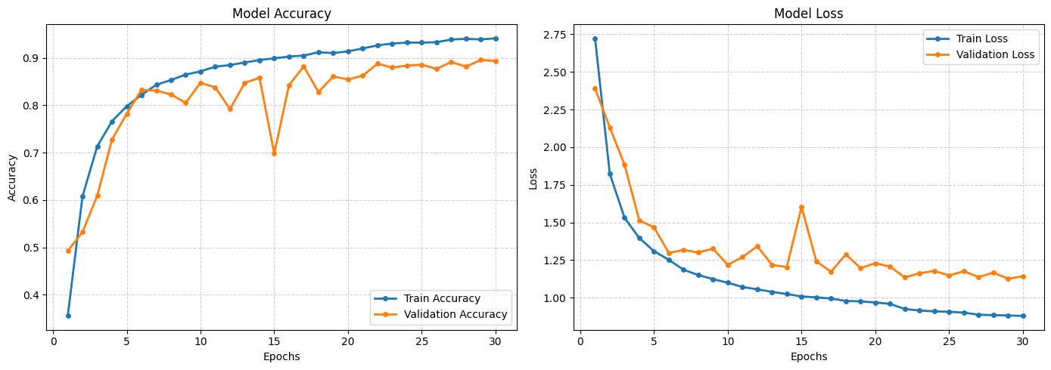
KẾT QUẢ ACCURACY / LOSS
Nhận xét:
Accuracy tăng dần qua các epoch
Train Loss giảm rõ theo thời gian
Validation có dao động do dữ liệu thực tế đa dạng
Kết quả cho thấy mô hình đã học được đặc trưng chính
Notes:
Biểu đồ Accuracy và Loss cho thấy mô hình học tốt dần qua các epoch. Accuracy của tập train tăng ổn định, validation cũng cải thiện theo thời gian. Loss giảm ở tập train, còn validation loss dao động nhưng nhìn chung phản ánh khả năng học được đặc trưng chính.

Slide 24
CONFUSION MATRIX & NHẬN XÉT
Nhận xét chính:
Đường chéo thể hiện các lớp được dự đoán đúng
Một số lớp cây/bệnh dễ nhầm khi triệu chứng tương tự
Lớp có ít ảnh hoặc ảnh nhiễu cần bổ sung dữ liệu
Ý nghĩa đánh giá:
Không chỉ nhìn accuracy tổng thể
Cần theo dõi lỗi theo từng loại cây/bệnh
Phản hồi chuyên gia giúp cải thiện nhãn và dữ liệu
Notes:
Confusion Matrix giúp nhìn sâu hơn vào từng lớp. Đường chéo càng rõ thì dự đoán càng đúng. Một số lớp có triệu chứng tương tự hoặc dữ liệu chưa đủ đa dạng có thể gây nhầm lẫn, vì vậy phản hồi người dùng và chuyên gia rất quan trọng cho cải thiện sau này.

Slide 25
HẠN CHẾ CỦA MÔ HÌNH
Yếu tố ảnh hưởng:
Ảnh mờ, thiếu sáng hoặc phông nền phức tạp
Góc chụp không tập trung vào lá bệnh
Loại cây/bệnh chưa có trong dữ liệu huấn luyện
Cách giảm rủi ro:
Hiển thị độ tin cậy rõ ràng
Cảnh báo khi confidence thấp
Lưu phản hồi để chuyên gia thẩm định và cải thiện dữ liệu
Notes:
Mô hình vẫn có hạn chế. Kết quả phụ thuộc vào chất lượng ảnh, ánh sáng, góc chụp, phông nền và phạm vi dữ liệu huấn luyện. Vì vậy hệ thống chỉ nên xem là công cụ hỗ trợ tham khảo, đặc biệt với các ca bệnh nặng hoặc triệu chứng phức tạp.

Slide 26
PHẦN 5
Triển khai thực tế
Notes:
Phần năm là triển khai thực tế. Em tập trung vào app iOS, backend, các dịch vụ tích hợp, kiểm thử và định hướng phát triển.

Slide 27
ỨNG DỤNG IOS SWIFTUI
Các màn hình chính:
Đăng nhập/đăng ký và trang chủ
Chụp/chọn ảnh, xem kết quả chẩn đoán
Lịch sử, cây của tôi, lịch chăm sóc
Trải nghiệm người dùng:
Giao diện rõ ràng, phù hợp thao tác nhanh
Hiển thị độ tin cậy và hướng xử lý
Tích hợp thời tiết, bản đồ và trợ lý AI
Notes:
Ứng dụng iOS được xây dựng bằng SwiftUI với các màn hình chính như đăng nhập, trang chủ, chụp hoặc chọn ảnh, kết quả chẩn đoán, lịch sử, cây của tôi, thời tiết, bản đồ vùng dịch và trợ lý AI. Mục tiêu giao diện là trực quan và dễ thao tác.

Slide 28
BACKEND FASTAPI + SUPABASE + API NGOÀI
Backend FastAPI:
Nhận ảnh, kiểm tra định dạng/dung lượng
Tiền xử lý và gọi mô hình AI
Trả JSON cho app iOS
Dịch vụ tích hợp:
Supabase Auth/PostgreSQL/Storage
Gemini API tạo tư vấn chăm sóc
OpenWeather API và MapKit/Core Location
Notes:
Backend FastAPI nhận ảnh từ app, kiểm tra dữ liệu, gọi mô hình AI và trả JSON về app. Supabase hỗ trợ database, auth và storage. Gemini API sinh tư vấn chăm sóc bằng tiếng Việt, OpenWeather cung cấp thời tiết, MapKit và Core Location phục vụ bản đồ.

Slide 29
KIỂM THỬ, KẾT QUẢ & HƯỚNG PHÁT TRIỂN
Kiểm thử & kết quả:
Synthetics, stress, soak, spike, negative test
Unit test cho config, DB, predict, rate limit, security
Hoàn thiện luồng chẩn đoán, lịch sử, tư vấn và chăm sóc cây
Hướng phát triển:
Mở rộng dữ liệu thực tế và số loại cây/bệnh
Tối ưu tốc độ suy luận và độ chính xác
Phát hiện vùng tổn thương trực tiếp trên ảnh
Notes:
Kiểm thử bao gồm synthetics, performance test như stress, soak, spike, negative test và unit test cho backend. Kết quả đạt được là một hệ thống app iOS có luồng chẩn đoán, lưu lịch sử, tư vấn và các chức năng chăm sóc. Hướng phát triển là mở rộng dữ liệu, tối ưu mô hình và phát hiện vùng tổn thương trên ảnh.

Slide 30
TRÂN TRỌNG
CẢM ƠN
Q&A
Notes:
Em xin kết thúc phần trình bày tại đây. Em rất mong nhận được câu hỏi và góp ý từ quý thầy cô để hệ thống có thể tiếp tục hoàn thiện hơn.

